Slide 1
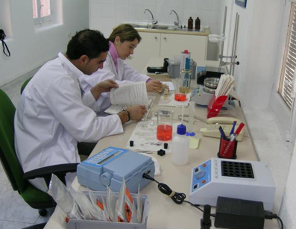

El laboratorio de bioquímica clínica como empresa
Posee usuarios o clientes
INTERNOS …….
EXTERNOS…….
Prof Tit Alberto D Reyes Qca Cíinica FaCENA. UNNE

Slide 2
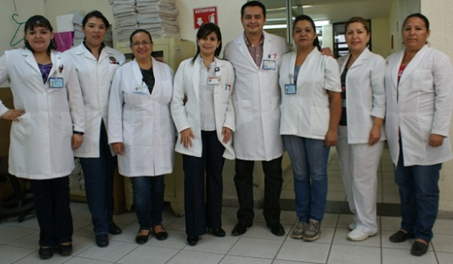
Genera Productos
Informes de exámenes realizados en Rta al pedido recibido…
otros productos ??
( Dengue, Covid….)
Brinda servicios
Las cualidades del informe bioquímico que se entrega
por ejemplo….
Las características de la atención que se brinda a cada usuario, por Ejemplo…
Ambos resultan de acciones realizadas por ??????
¡¡ todo el personal
del laboratorio !!!

Slide 3

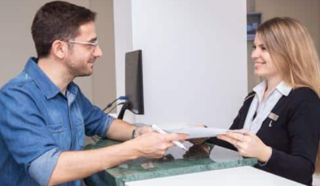
En un lab de bioq clínica, es esencial tener en claro
El médico que recibe nuestro Informe de lab
-qué cualidades puede desear que tenga el mismo?
-qué otros servicios puede desear recibir ?
El paciente que asiste al lab.
-qué servicios desea recibir al llegar con un pedido de análisis ?
-qué servicios desea recibir al retirar el informe del lab ?

Slide 4
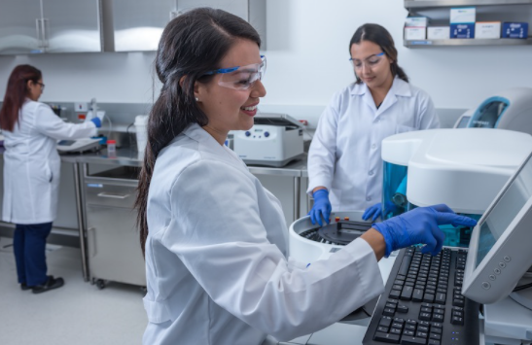

Esencial atender, en cada personal del lab
qué servicios puede desear recibir
-de su empleador ?............
- del Director del laboratorio ?.....
- de sus compañeros de trabajo?..
- de las condiciones de trabajo?....
- en capacitación personal ?............
Quien recibe un pedido de análisis, qué cualidades
puede desear que posea ?.......

Slide 5

Conocer la respuesta a estas preguntas es esencial para diseñar una estrategia de calidad total, donde el laboratorio busque la mayor satisfacción posible de TODOS los usuarios (eficacia) con el mejor uso de sus recursos (eficiencia)

Slide 6

¿y quienes son los agentes de mejora,
en un laboratorio asistencial ?

Slide 7


NUNCA OLVIDAR
Todo laboratorio de análisis clínicos asistencial es parte de un sistema de salud.
Su principal obligación es brindar el mejor servicio posible, con los recursos que posee.

Slide 8
ACTIVIDADES ACTUALES del
BIOQUIMICO CLINICO
Comprende muchas actividades, además de los servicios y productos de un lab clínico.
Ver al final del word “Lab como empresa” en el Aula Moodle

